Slide 1
Sistem Pendukung Keputusan Pemilihan Bidang Konsentrasi
Fuzzy Inference System — Metode Mamdani
RIYADI — H2A025002 Magister Teknik Elektro, Universitas Jenderal Soedirman Ujian CPMK-2 | Kecerdasan Buatan (MTE25112)
Notes:
HINT — SLIDE 1 (Judul) — ~15 detik
Assalamualaikum / Selamat pagi Bapak/Ibu dosen.
Perkenalkan, saya Riyadi, NIM H2A025002.
Pada kesempatan ini saya akan mempresentasikan Ujian CPMK-2:
rancangan Sistem Pendukung Keputusan untuk pemilihan Bidang Konsentrasi
menggunakan Fuzzy Inference System metode Mamdani.

Slide 2
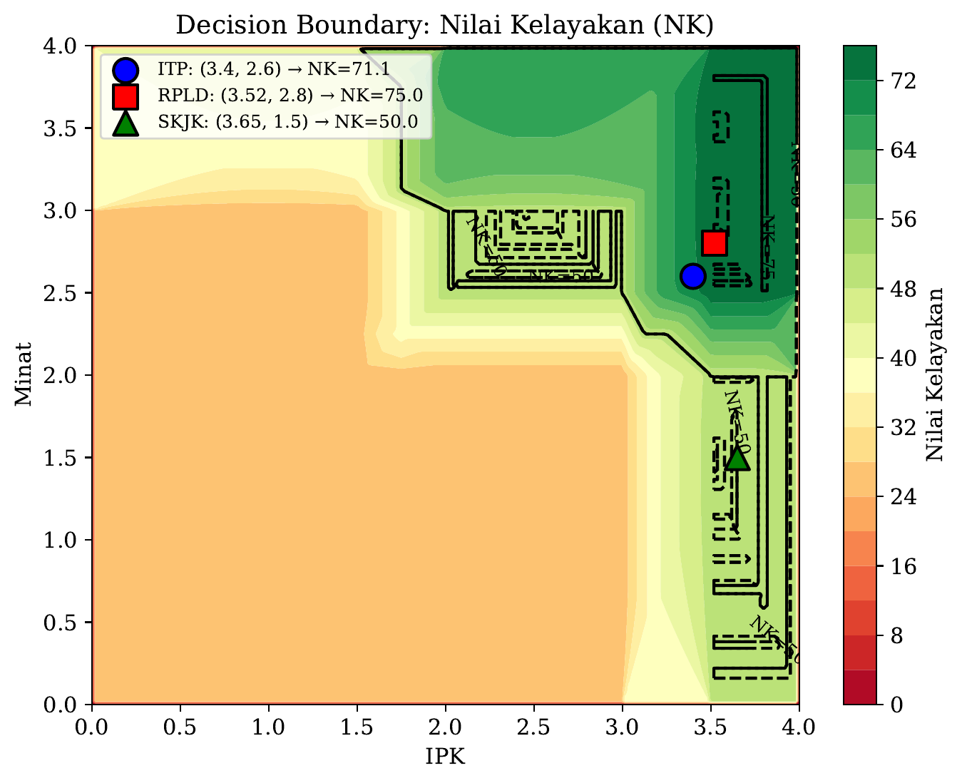
Latar Belakang Masalah
Perguruan tinggi memiliki 3 KBK: ITP, RPLD, SKJK
Setiap mahasiswa mengisi survei: IPK dan Minat (skala 0-4)
Sistem harus menghitung Nilai Kelayakan (NK) per KBK
KBK dengan NK tertinggi = rekomendasi
DATA TARGET #20:
ITP: IP=3.40, Minat=2.60
RPLD: IP=3.52, Minat=2.80
SKJK: IP=3.65, Minat=1.50
Pertanyaan: KBK mana yang direkomendasikan?
→ Syarat: HARUS RPLD
Heatmap: IP tinggi saja tidak cukup! SKJK punya IP tertinggi (3.65) tapi Minat terendah (1.50) → Fuzzy bisa menangkap kedua faktor secara bersamaan
Notes:
HINT — SLIDE 2 (Masalah) — ~1 menit
Masalahnya: sebuah kampus ingin membangun SPK untuk membantu mahasiswa
memilih konsentrasi di antara 3 pilihan: ITP, RPLD, dan SKJK.
Setiap mahasiswa punya data IPK dan Minat untuk setiap KBK.
Sistem fuzzy menghitung Nilai Kelayakan (NK) untuk masing-masing KBK,
lalu merekomendasikan yang tertinggi.
Data target nomor 20 menarik karena:
- SKJK punya IP TERTINGGI (3.65) tapi minat paling rendah (1.50)
- RPLD punya kombinasi paling seimbang
- Pertanyaannya: apakah fuzzy system bisa menangkap nuansa ini?
Lihat heatmap di kanan: area merah = NK tinggi, butuh IP DAN Minat
yang tinggi secara bersamaan. Ini menunjukkan kenapa kita butuh fuzzy,
bukan sekadar mengambil IP tertinggi.

Slide 3
Arsitektur FIS Mamdani
1
2
3
4
5
Fuzzifikasi
Evaluasi
Implikasi
Agregasi
Defuzzifikasi
Crisp → μ IP=3.52 → μ=0.96
α = min(μ₁, μ₂) α = 0.80
MF dipotong pada α=0.80
max semua trapesium
COG = titik pusat
Contoh: Data #20 → KBK RPLD (IP=3.52, Minat=2.80)
Input crisp (3.52, 2.80) → Fuzzifikasi: μ_Bagus=0.96, μ_Suka=0.80 → Evaluasi: α=min(0.96, 0.80)=0.80 → Implikasi: MF Tinggi dipotong di 0.80 → Agregasi: 1 trapesium → Defuzzifikasi COG: NK = 75.00
Notes:
HINT — SLIDE 3 (Arsitektur Mamdani) — ~45 detik
Ini diagram alir FIS Mamdani yang saya gunakan. Ada 5 tahap:
1. FUZZIFIKASI: mengubah angka crisp menjadi derajat keanggotaan.
Misal IP 3.52 → μ_Bagus = 0.96 (hampir penuh)
2. EVALUASI ATURAN: setiap rule dihitung kekuatan aktivasi α = min(μ_IP, μ_Minat).
Jadi α = min(0.96, 0.80) = 0.80
3. IMPLIKASI: MF output (Tinggi) dipotong pada tinggi α=0.80, jadi trapesium.
4. AGREGASI: semua trapesium digabung dengan operator max.
5. DEFUZZIFIKASI: hitung Centre of Gravity (COG) = titik pusat massa dari area.
Untuk RPLD data #20, COG = 75.00
Contoh di bawah menunjukkan end-to-end untuk data RPLD #20.
---
APABILA DITANYAKAN:
Q: Apa itu "crisp"?
A: Crisp = nilai tegas/pasti, bukan fuzzy. Misalnya IP=3.52 adalah nilai crisp.
Lawannya adalah nilai fuzzy yang punya derajat keanggotaan (misal μ=0.96).
Q: α (alpha) itu apa?
A: Alpha disebut "firing strength" atau kekuatan aktivasi rule. Ini menunjukkan
seberapa kuat sebuah rule "aktif". Dihitung dengan α = min(μ_IP, μ_Minat).
Mengapa min? Karena dalam logika fuzzy, operator AND menggunakan min — kedua
syarat harus terpenuhi, diambil yang paling lemah (bottleneck).
Q: Kenapa implikasi pakai min, bukan kali (product)?
A: Min dipilih karena konsisten dengan semantik AND dalam fuzzy. Min lebih intuitif
dan menghasilkan clipping (potongan horizontal) yang mudah divisualisasikan.
Product (Larsen) juga valid tapi menghasilkan scaling yang lebih kompleks.
Q: COG (Centre of Gravity) itu apa?
A: Centre of Gravity = titik pusat massa (centroid) dari area fuzzy agregasi.
Analoginya seperti menentukan titik keseimbangan sebuah bidang datar.
Rumusnya: COG = integral(y × μ(y)) / integral(μ(y)).
Ini metode defuzzifikasi paling umum karena mempertimbangkan seluruh area,
bukan hanya satu titik.
Q: Kenapa agregasi pakai max?
A: Karena beberapa rule bisa aktif bersamaan dan menghasilkan output berbeda.
Operator max mengambil nilai tertinggi di setiap titik — artinya rule dengan
firing strength terbesar yang mendominasi. Ini konsisten dengan semantik OR.

Slide 4
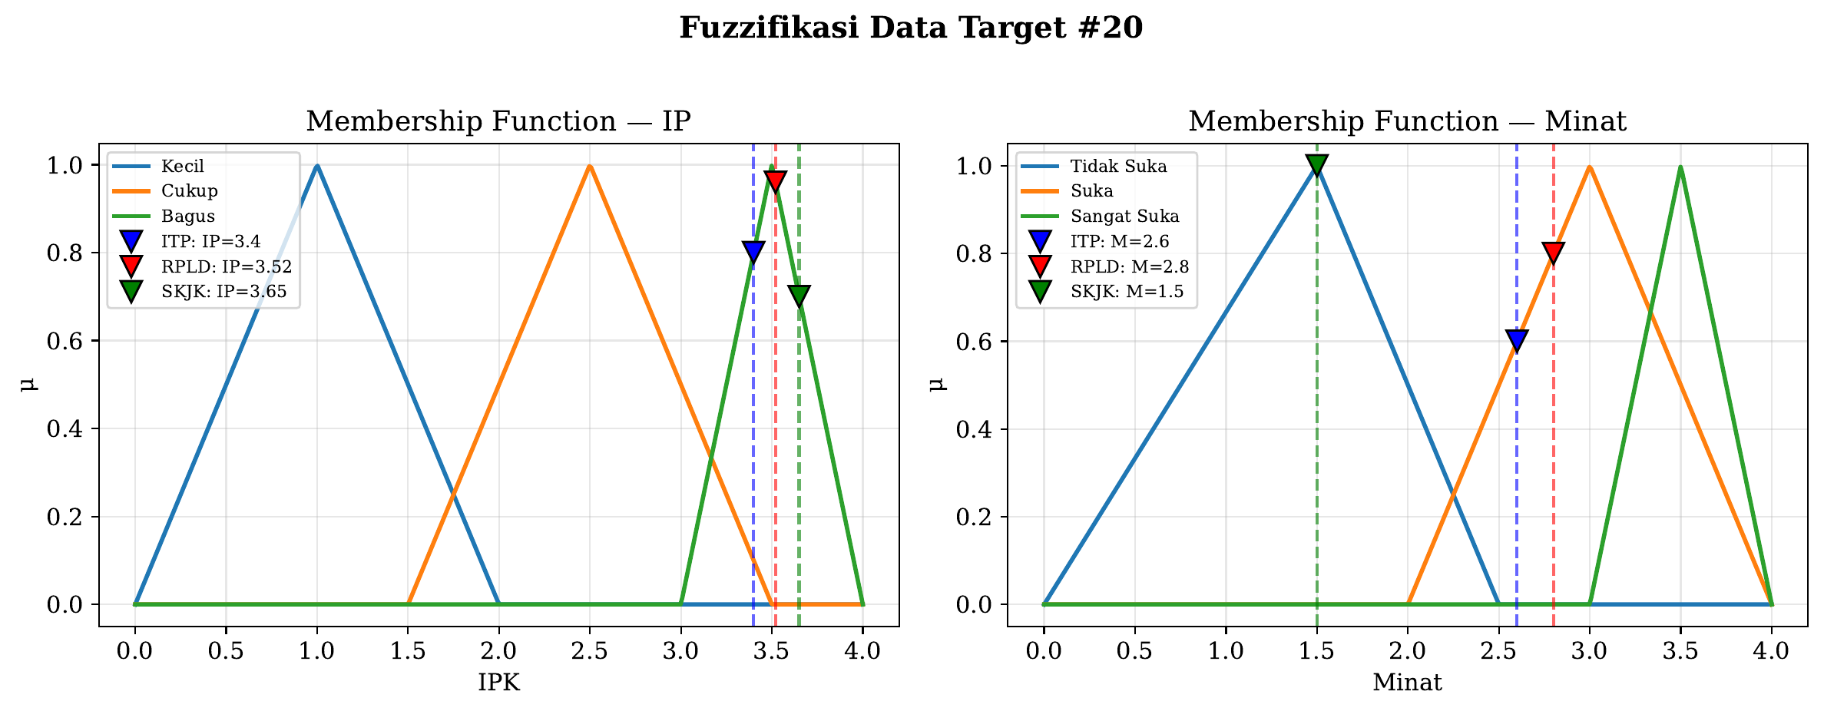
Fuzzifikasi — Membership Functions
IP: Kecil(0,1,2) Cukup(1.5,2.5,3.5) Bagus(3,3.5,4) Kenapa segitiga? Sederhana, efisien, cukup untuk merepresentasikan gradasi akademik.
Minat: TS(0,1.5,2.5) Suka(2,3,4) SS(3,3.5,4) Suka berpuncak di 3, bukan 2.5 — sehingga minat 2.80 > 2.60 dalam derajat μ
Segitiga dipilih karena: • Komputasi ringan • Overlap halus antar himpunan • Cocok untuk variabel kontinu
Notes:
HINT — SLIDE 4 (Fuzzifikasi) — ~1.5 menit
Perhatikan grafik di atas. Dua variabel input: IP (kiri) dan Minat (kanan).
Titik-titik warna menunjukkan posisi data #20 untuk tiap KBK:
- Biru = ITP, Merah = RPLD, Hijau = SKJK
PENTING — lihat grafik Minat (kanan):
- SKJK (hijau) jatuh tepat di puncak "Tidak Suka" → μ = 1.0
- ITP (biru) di μ_Suka = 0.6
- RPLD (merah) di μ_Suka = 0.8 → TERTINGGI
Ini sudah menunjukkan kenapa RPLD menang: minatnya paling tinggi
di antara ketiganya pada himpunan "Suka".
Kenapa Suka berpuncak di 3? Karena kalau puncaknya di 2.5,
maka minat 2.60 dan 2.80 akan hampir sama μ-nya.
Dengan puncak di 3, selisih 0.6 vs 0.8 lebih signifikan.
Kenapa segitiga, bukan trapesium? Karena untuk variabel akademik,
representasi linear sudah memadai dan komputasinya lebih ringan.
---
APABILA DITANYAKAN:
Q: μ (mu) itu apa?
A: Mu = derajat keanggotaan (membership degree), nilainya 0 sampai 1.
μ=0 artinya "sama sekali bukan anggota", μ=1 artinya "anggota penuh",
μ=0.8 artinya "80% menjadi anggota". Ini inti dari logika fuzzy:
tidak hanya YA/TIDAK (0/1), tapi bisa di antaranya.
Q: Apa itu "semesta pembicaraan" (universe of discourse)?
A: Semesta pembicaraan = rentang nilai yang valid untuk suatu variabel.
Untuk IP: semestanya 0-4 (skala IPK di Indonesia).
Untuk Minat: 0-4 (skala survei).
Untuk NK: 0-100 (persentase kelayakan).
Di luar semesta ini, μ selalu = 0.
Q: Kenapa ada overlap antar MF?
A: Overlap memungkinkan satu nilai crisp masuk ke 2 himpunan sekaligus.
Contoh: IP=3.40 masuk ke Cukup (μ=0.1) DAN Bagus (μ=0.8).
Tanpa overlap, sistem tidak bisa menangkap transisi halus —
akan seperti sistem konvensional (crisp, hanya 1 kategori).
Q: Kenapa segitiga, bukan trapesium atau bell/Gaussian?
A: Segitiga paling sederhana, komputasi paling ringan (hanya 2 if-else),
dan sudah cukup merepresentasikan gradasi untuk variabel akademik.
Trapesium cocok jika ada "zona datar" (plateau), misalnya "IP 3.0-3.5
semua dianggap bagus". Bell shape lebih mulus tapi komputasi lebih berat
(memakai fungsi eksponensial). Untuk kebutuhan SPK ini, segitiga cukup.

Slide 5
9 Fuzzy Rules
IP \ Minat
Tidak Suka
Suka
Sangat Suka
Prinsip Desain
Kecil
Rendah (R1)
Rendah (R2)
IP rendah → max Sedang (syarat akademik belum terpenuhi)
Minat rendah → batasi output (ketidaksesuaian minat = risiko)
R7 = DIFFERENTIATOR KUNCI: Bagus × Tidak Suka → Sedang (bukan Tinggi!)
R8 = RULE UTAMA: Bagus × Suka → Tinggi (ini yang membuat RPLD menang)
Sedang (R3)
Cukup
Rendah (R4)
Sedang (R5)
Tinggi (R6)
Bagus
Sedang (R7)
Tinggi (R8)
Tinggi (R9)
Notes:
HINT — SLIDE 5 (9 Fuzzy Rules) — ~1.5 menit
Ini matriks 3×3 dari 9 fuzzy rules. Baris = IP, Kolom = Minat.
Warna merah = Rendah, kuning = Sedang, hijau = Tinggi.
Perhatikan 2 rule yang paling penting:
RULE R7 (highlight ungu) — Bagus × Tidak Suka → Sedang, BUKAN Tinggi.
Kenapa? Karena pengalaman menunjukkan: nilai bagus tapi tidak berminat
sering berujung drop-out atau ketidakpuasan. Jadi saya batasi hanya Sedang.
INI ADALAH KUNCI yang membuat SKJK kalah di data #20:
meskipun IP tertinggi (3.65), minatnya hanya 1.50 (Tidak Suka),
sehingga R7 membatasi NK-nya jadi Sedang (50).
RULE R8 (highlight hijau) — Bagus × Suka → Tinggi.
Ini rule yang menguntungkan RPLD: IP 3.52 (Bagus) dan Minat 2.80 (Suka)
menghasilkan α = 0.80, output Tinggi, NK = 75.
Prinsip desainnya: baik IP MAUPUN Minat harus memadai untuk mendapat
rekomendasi Tinggi. Tidak cukup hanya salah satu.

Slide 6
Pemilihan Metode Inferensi
Mamdani
Sugeno
Tsukamoto
DIPILIH
Alternatif
Alternatif
Output: area fuzzy (trapesium)
Defuzzifikasi: COG (integral)
BISA divisualisasikan
Cocok untuk SPK (transparan)
Konsisten dengan materi kuliah
Output: fungsi linear/konstanta
Defuzzifikasi: weighted average
Lebih simpel, tapi TANPA visual
Cocok untuk kontrol real-time
Kurang intuitif untuk SPK
Output: titik per rule (invers MF)
Defuzzifikasi: weighted average
Perlu MF monotonik
Lebih simpel dari Mamdani
Tapi kurang fleksibel
Notes:
HINT — SLIDE 6 (Pemilihan Metode) — ~45 detik
Saya membandingkan 3 metode: Mamdani, Sugeno, dan Tsukamoto.
Saya memilih MAMDANI karena 3 alasan:
1. BISA DIVISUALISASIKAN — area fuzzy output (trapesium) bisa digambar.
Sugeno dan Tsukamoto hanya menghasilkan angka, tidak ada visual.
Untuk SPK, transparansi sangat penting.
2. COCOK UNTUK SPK — pengambil keputusan perlu memahami MENGAPA
suatu rekomendasi diberikan. Dengan Mamdani, kita bisa trace
setiap langkah dari fuzzifikasi hingga COG.
3. KONSISTEN — metode ini sama dengan yang dipelajari di materi
perkuliahan dan tugas mandiri pertemuan 7.
Kalau ditanya "kenapa tidak Sugeno?":
Sugeno memang lebih simpel secara komputasi, tapi tidak menghasilkan
area fuzzy. Untuk SPK yang perlu dijelaskan ke stakeholder,
Mamdani lebih tepat karena bisa divisualisasikan.

Slide 7
Walkthrough: Data Target #20
ITP
RPLD
SKJK
IP=3.40 Minat=2.60
IP=3.52 Minat=2.80
IP=3.65 Minat=1.50
Fuzzifikasi:
Fuzzifikasi:
Fuzzifikasi:
μ_Cukup=0.1, μ_Bagus=0.8 μ_Suka=0.6
μ_Bagus=0.96 μ_Suka=0.80
μ_Bagus=0.7 μ_TS=1.0 (puncak!)
Rules Aktif:
Rules Aktif:
Rules Aktif:
R5: α=min(0.1, 0.6) = 0.1 R8: α=min(0.8, 0.6) = 0.6
R8: α=min(0.96, 0.80) = 0.80
R7: α=min(0.7, 1.0) = 0.70
Implikasi:
Implikasi:
Implikasi:
Sedang@0.1 + Tinggi@0.6
Tinggi@0.8 (murni)
Sedang@0.7 (terbatas)
NK = 71.14
NK = 75.00 ★
NK = 50.00
Notes:
HINT — SLIDE 7 (Walkthrough #20) — ~3 menit — SLIDE TERPENTING
Ini slide paling penting. Saya akan jelaskan step-by-step.
=== KBK ITP (kiri) ===
Input: IP=3.40, Minat=2.60
Fuzzifikasi: IP masuk Cukup (μ=0.1) dan Bagus (μ=0.8).
Minat masuk Suka (μ=0.6).
Rules aktif: R5 (Cukup×Suka→Sedang, α=0.1) dan R8 (Bagus×Suka→Tinggi, α=0.6).
Hasil: Tinggi dominan, tapi ada sedikit Sedang yang menarik COG turun.
NK = 71.14
=== KBK RPLD (tengah) — PEMENANG ===
Input: IP=3.52, Minat=2.80
Fuzzifikasi: IP masuk Bagus (μ=0.96 — hampir penuh!).
Minat masuk Suka (μ=0.80 — lebih tinggi dari ITP).
Hanya 1 rule aktif: R8 (Bagus×Suka→Tinggi, α=0.80).
Karena trapesium simetris, COG = titik puncak = 75.00
=== KBK SKJK (kanan) ===
Input: IP=3.65, Minat=1.50
Fuzzifikasi: IP masuk Bagus (μ=0.7). Minat masuk TS (μ=1.0 — puncak!).
Hanya 1 rule aktif: R7 (Bagus×TS→Sedang, α=0.70).
R7 adalah differentiator kunci: nilai bagus TANPA minat → hanya Sedang!
NK = 50.00
KESIMPULAN: RPLD (75) > ITP (71.14) > SKJK (50) → RPLD MENANG!
Point penjelasan: meskipun SKJK punya IP TERTINGGI (3.65),
rule R7 membatasinya karena minatnya sangat rendah.
Ini menunjukkan fuzzy system menangkap kedua faktor secara seimbang.
---
APABILA DITANYAKAN:
Q: Kenapa RPLD NK-nya persis 75.00, bukan desimal?
A: Karena hanya 1 rule aktif (R8, α=0.80) yang menghasilkan trapesium
simetris pada MF Tinggi (50,75,100) yang dipotong di 0.80.
Trapesium simetris memiliki COG tepat di titik puncaknya = 75.
Kalau ada 2+ rule aktif (seperti ITP), trapesium tidak simetris,
sehingga COG bergeser dari 75 (ITP jadi 71.14).
Q: Apa itu "trapesium simetris"?
A: Ketika MF segitiga Tinggi(50,75,100) dipotong horizontal di α=0.80,
bentuknya menjadi trapesium dengan sisi kiri dan kanan sama panjang.
Titik pusat massa (COG) trapesium simetris = titik puncak segitiga asli.
Itu kenapa RPLD = persis 75.
Q: Kenapa ITP punya 2 rule aktif tapi NK-nya lebih rendah dari RPLD?
A: ITP mengaktifkan R5 (Sedang, α=0.1) dan R8 (Tinggi, α=0.6).
Agregasi max menghasilkan area dengan puncak di Tinggi, tapi
bagian Sedang (kiri) menarik COG ke kiri, sehingga turun dari 75 → 71.14.
RPLD hanya mengaktifkan R8 dengan α lebih tinggi (0.80), murni Tinggi.
Q: Bagaimana COG dihitung secara numerik?
A: COG = integral(y × μ(y) dy) / integral(μ(y) dy).
Dalam kode, semesta NK (0-100) didiskritisasi menjadi 10.001 titik
dengan step=0.01. Integral dihitung dengan metode trapezoid.
10.001 titik dipilih agar error numerik < 0.01 (sub-pixel).

Slide 8
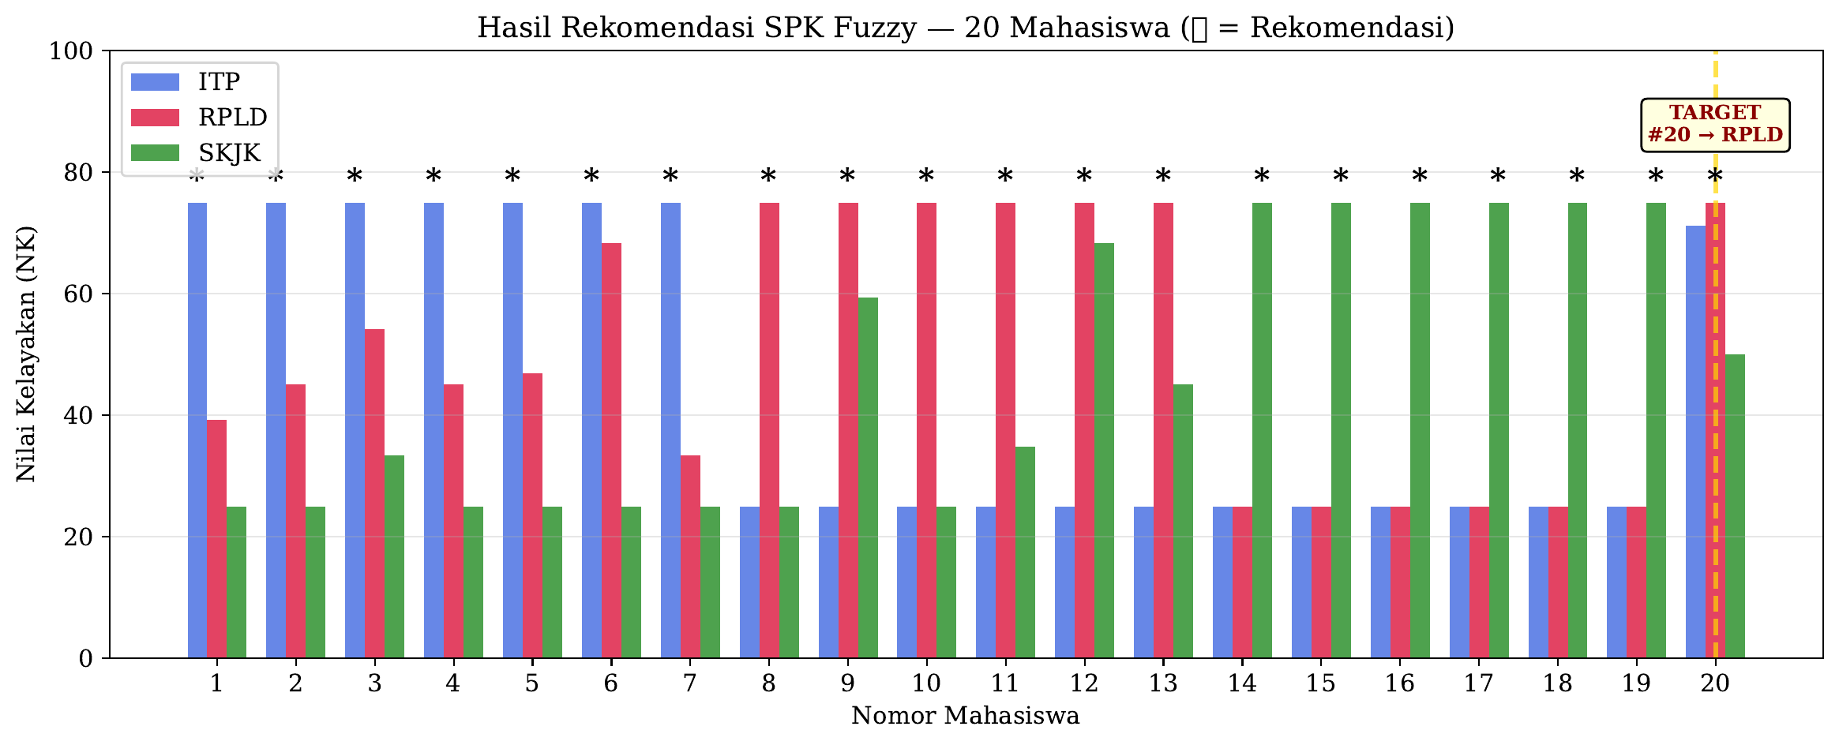
Hasil Verifikasi — 20 Mahasiswa
Akurasi Data Latih 19/19 = 100%
Data Target #20 RPLD terpilih ✓
Verifikasi Python sim_fuzzy_spk.py 10.001 titik diskritisasi
Notes:
HINT — SLIDE 8 (Verifikasi) — ~1.5 menit
Grafik bar menunjukkan hasil NK untuk semua 20 mahasiswa.
3 warna: biru=ITP, merah=RPLD, hijau=SKJK.
Bintang menandakan KBK yang direkomendasikan.
Perhatikan:
- Data 1-7 (pemilih ITP): bar biru selalu tertinggi ✓
- Data 8-13 (pemilih RPLD): bar merah selalu tertinggi ✓
- Data 14-19 (pemilih SKJK): bar hijau selalu tertinggi ✓
- Data 20 (TARGET): bar merah (RPLD) tertinggi ✓
Hasil: akurasi 100% pada 19 data latih, dan data target #20
berhasil merekomendasikan RPLD sesuai syarat soal ujian.
Semua perhitungan diverifikasi menggunakan Python
dengan 10.001 titik diskritisasi untuk akurasi numerik.
---
APABILA DITANYAKAN:
Q: Apa maksud "10.001 titik diskritisasi"?
A: Semesta output NK adalah kontinu (0 sampai 100). Untuk menghitung COG
secara numerik, kita membagi semesta ini menjadi titik-titik diskret.
10.001 titik artinya step = 100/10000 = 0.01. Jadi kita evaluasi
μ(y) di y = 0.00, 0.01, 0.02, ..., 99.99, 100.00.
Integral kontinu dihitung dengan metode trapezoid (penjumlahan area
trapesium kecil). Dengan step 0.01, error numerik < 0.01 (sub-pixel).
Q: Kenapa 10.001, bukan 1.001 atau 100.001?
A: 1.001 titik (step=0.1) → error sekitar 0.1, masih kasar.
10.001 titik (step=0.01) → error < 0.01, akurat untuk 2 desimal.
100.001 titik → error < 0.001, tapi komputasi 10x lebih berat
tanpa perbaikan signifikan. 10.001 adalah titik manis (sweet spot).
Q: "Diskritisasi" itu apa?
A: Diskritisasi = mengubah sesuatu yang kontinu (rangenya tak terhingga)
menjadi titik-titik diskret (berhingga). Analoginya: kurva kontinu
di-approximate oleh bar-chart yang sangat halus. Semakin banyak titik,
semakin mendekati kurva aslinya. 10.001 titik membuat bar-chart
terlihat seperti kurva mulus.
Q: Kenapa akurasi 100%? Apakah overfitting?
A: Bukan overfitting karena ini BUKAN machine learning. Ini FIS Mamdani
(rule-based). 100% akurat karena rules dirancang berdasarkan logika
yang konsisten: jika IP dan Minat tinggi → NK tinggi. Data survei
memang mengikuti pola ini. FIS Mamdani tidak "belajar" dari data,
tapi menerapkan aturan yang kita tentukan. 100% berarti rules
konsisten dengan pola data.

Slide 9
Decision Boundary — Visualisasi Global
Apa itu Decision Boundary?
Peta warna yang menjawab:
"Jika IPK dan Minat sekian, NK-nya berapa?"
CARA MEMBACA:
• Sumbu X = IPK, Sumbu Y = Minat
• Merah = NK rendah (0-50)
• Kuning = NK sedang (50-75)
• Hijau = NK tinggi (75-100)
DATA TARGET #20:
○ RPLD → zona HIJAU (NK=75)
Kombinasi IP+Minat terbaik
□ ITP → zona KUNING-HIJAU (NK=71)
Cukup baik, minat kurang tinggi
△ SKJK → zona MERAH (NK=50)
IP tinggi tapi Minat sangat rendah
INTI: NK tinggi HANYA tercapai jika
IPK dan Minat KEDUANYA memadai.
Area kanan-bawah tetap MERAH
→ konsekuensi Rule R7!
Notes:
HINT — SLIDE 9 (Decision Boundary) — ~1.5 menit
Ini adalah decision boundary chart yang sangat penting untuk memahami
secara GLOBAL bagaimana sistem fuzzy membuat keputusan.
BAGAIMANA MEMBACANYA:
- Ini seperti peta cuaca: warna menunjukkan NK untuk setiap kombinasi (IPK, Minat)
- Sumbu X = IPK, Sumbu Y = Minat
- Merah = NK rendah, kuning = NK sedang, hijau = NK tinggi
- Garis putus-putus = batas threshold NK=50 dan NK=75
INTERPRETASI DATA #20:
- RPLD (titik merah) berada di zona HIJAU → kombinasi terbaik
- ITP (titik biru) di zona KUNING-HIJAU → cukup tapi bukan tertinggi
- SKJK (titik hijau) di zona MERAH → meskipun IP TERTINGGI, minat terlalu rendah
POINT TERPENTING:
Perhatikan area KANAN BAWAH chart (IP tinggi, Minat rendah).
Meskipun IP di atas 3.5, area ini tetap MERAH/KUNING.
Kenapa? Karena Rule R7 membatasi output jadi Sedang untuk IP bagus × Minat rendah.
TANPA Rule R7, seluruh sisi kanan akan hijau — dan SKJK akan menang.
R7 membuat "jurang" di area kanan bawah, memastikan minat tetap diperhitungkan.
Ini membuktikan bahwa fuzzy system menangkap kedua faktor secara seimbang,
bukan hanya mengambil IP tertinggi.
---
APABILA DITANYAKAN:
Q: "Decision boundary" itu apa?
A: Decision boundary = batas keputusan, yaitu garis/kurva yang memisahkan
wilayah dengan output berbeda. Di sini, wilayah hijau (NK tinggi) vs
merah (NK rendah) dipisahkan oleh "batas" yang ditentukan oleh rules.
Istilah ini dipinjam dari machine learning, tapi konsepnya sama:
pemetaan dari input space ke output regions.
Q: Apa itu "heatmap" / "contour"?
A: Heatmap = peta warna, di mana setiap piksel diwarnai berdasarkan nilai NK.
Merah = NK rendah, hijau = NK tinggi. Dihasilkan dengan menghitung
FIS Mamdani untuk setiap titik grid (40×40 = 1.600 kombinasi IP/Minat).
Contour = garis yang menghubungkan titik dengan nilai sama (iso-NK).
Q: Kenapa threshold NK=50 dan NK=75 yang dipilih?
A: Karena parameter MF output (NK): Rendah berpuncak di 25, Sedang di 50,
Tinggi di 75. Garis NK=50 memisahkan "rendah vs sedang",
garis NK=75 memisahkan "sedang vs tinggi". Ini BUKAN threshold
yang ditetapkan manual, tapi konsekuensi dari parameter MF output.
Q: Bagaimana heatmap ini dibuat?
A: Saya membuat grid 40×40 pada rentang IP=[0,4] dan Minat=[0,4].
Untuk setiap titik grid, saya jalankan FIS Mamdani → dapat NK.
Lalu NK di-mapping ke warna (merah-kuning-hijau).
Total 1.600 evaluasi FIS, selesai dalam hitungan detik.

Slide 10
Kesimpulan
01
Fuzzifikasi
3 MF segitiga per variabel. Sederhana, efisien, overlap halus.
02
9 Fuzzy Rules
R7 = differentiator kunci: IP bagus tanpa minat → hanya Sedang.
03
Mamdani + COG
Area fuzzy divisualisasikan. COG = titik pusat massa area.
04
Verifikasi
19/19 data latih = 100% akurat. Target #20 → RPLD ✓
Demo interaktif: https://cpmk-02-ririx.streamlit.app/
Terima kasih!
Notes:
HINT — SLIDE 10 (Kesimpulan) — ~1 menit
4 poin kesimpulan:
1. FUZZIFIKASI: 3 MF segitiga per variabel sudah cukup.
Kenapa segitiga? Sederhana, komputasi ringan, overlap halus.
2. 9 FUZZY RULES: Yang paling penting adalah R7.
R7 memastikan bahwa IP bagus saja TIDAK CUKUP tanpa minat.
Ini yang membedakan fuzzy dari sekadar "ambil IP tertinggi".
3. MAMDANI + COG: Metode Mamdani menghasilkan area fuzzy
yang bisa divisualisasikan, cocok untuk SPK yang perlu transparansi.
COG = titik pusat massa dari area fuzzy.
4. VERIFIKASI: 100% akurat pada data latih, dan target #20
berhasil merekomendasikan RPLD sesuai syarat soal ujian.
Sekian presentasi saya. Terima kasih. Ada pertanyaan?
---
APABILA DITANYAKAN:
Q: Kenapa tidak pakai Sugeno?
A: Sugeno tidak menghasilkan area fuzzy, hanya angka. Untuk SPK
yang perlu transparansi dan penjelasan ke pengguna, Mamdani
lebih cocok karena setiap langkah bisa divisualisasikan.
Q: Kenapa R7 bukan Tinggi?
A: Pengalaman menunjukkan mahasiswa dengan IP tinggi tapi minat
rendah cenderung drop-out atau tidak puas. Minat adalah faktor
keberlanjutan, bukan hanya kemampuan awal.
Q: Kenapa parameter MF begitu?
A: Parameter disesuaikan dengan sebaran data survei. IP Bagus
dimulai dari 3 karena itu batas "baik" di perguruan tinggi.
Minat Suka berpuncak di 3 agar ada selisih jelas antara
minat 2.60 dan 2.80 untuk data target #20.
Q: Bagaimana kalau datanya berubah?
A: Parameter MF dan rules bisa di-tuning menggunakan data training.
Sistem ini bisa diupgrade dengan learning otomatis (ANFIS).
Q: Apa maksud "10.001 titik diskritisasi" di laporan?
A: Semesta output NK (0-100) adalah kontinu. Untuk menghitung integral COG
secara numerik, semesta ini dibagi menjadi 10.001 titik diskret dengan
jarak (step) = 0.01. Integral kontinu di-approximate oleh metode trapezoid
(penjumlahan ribuan trapesium kecil). Dengan step 0.01, akurasi
defuzzifikasi < 0.01 — artinya NK=75.00 bukan dibulatkan, tapi benar-benar
hasil numerik yang presisi. Diskritisasi = mengubah kurva kontinu menjadi
bar-chart yang sangat halus (10.001 batang).

